Slide 1
Notions de base en programmation
2-5
Tutoriel de prise en main du logiciel Scratch 2
6-15
Tutoriel de prise en main du logiciel mBlock
29-35
Forme et transmission du signal
Capteurs, actionneurs, interfaces.
18-24
Qu’est-ce qu’un système embarqué ?
Des propositions de
matériels et logiciels en technologie
Simulateur de conduite routière en 3e
36-47
Proposition de projets et de supports pédagogiques
16-17
Table vibrante de simulation des effets d’un séisme en 5e
25-27
La maison domotique idéale, un système d’aide au stationnement dans un garage en 4e
28

Slide 2
Notions de base
Un algorithme est une suite finie et non-ambiguë d’instructions permettant de donner la réponse à un problème.
Le langage de programmation est l'intermédiaire entre l'humain et la machine, il permet d'écrire dans un langage proche de la machine, mais intelligible par l'humain, les opérations que l'ordinateur ou le système doit effectuer.
Algorithmique et codage au collège
L'algorithme est codé dans un langage de programmation graphique spécifique, il s'agit de la phase de programmation au collège

Slide 3
Scratch : un environnement de programmation très complet 1/3
Notions de base
Un langage de programmation permet de décrire d’une part les structures des données qui seront manipulées par l'appareil informatique et d’autre part quelles seront les manipulations. Il offre un ensemble de notions telles que les instructions, les variables, les types, et les procédures, qui peuvent être utilisées pour traduire des algorithmes.
Dans Scratch 2.0
Une instruction
Un ordre donné à un ordinateur.
Une variable
Un nom utilisé dans un programme pour faire référence à une donnée manipulée par programme.
Une constante
Un nom utilisé pour faire référence à une valeur permanente.
Une expression littérale
Une valeur mentionnée en toutes lettres dans le programme.
x est une variable à créer.
Fonction : y=2x+3

Slide 4
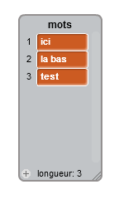
Scratch : un environnement de programmation très complet 2/3
Notions de base
Un type
Les types de données primitifs courants sont les nombres entiers, les nombres réels, le booléen, les chaînes de caractères et les pointeurs.
Plus précisément, le type booléen est un type qui n'a que deux valeurs, vrai et faux, tandis que le type pointeur : une référence à une donnée, qui se trouve quelque part en mémoire.
Une structure de données
Une manière caractéristique d'organiser un ensemble de données en mémoire, qui influe sur les algorithmes utilisés pour les manipuler. Les structures courantes sont les tableaux, les enregistrements, les listes, les piles et les arbres.
Valeur de type booléenne
Pointeurs possibles en définissant des variables
Pointeur possible en définissant une variable
Dans Scratch 2 on ne peut que créer des listes.

Slide 5
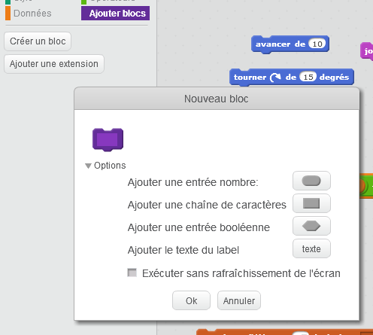
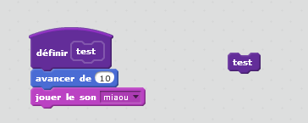
Scratch : un environnement de programmation très complet 3/3
Notions de base
Une déclaration
Une phrase de programme qui sert à renseigner au traducteur (compilateur, interpréteur, ...) les noms et les caractéristiques des éléments du programme tels que des variables, des procédures, des types..
Les procédures, fonctions, méthodes
Divers langages de programmation offrent la possibilité d'isoler un fragment de programme, et d'en faire une opération générale, paramétrable, susceptible d'être utilisée de façon répétée. Ces fragments sont appelés procédures, fonctions ou méthodes.
Les modules
Les langages de programmation peuvent également offrir la possibilité de découper un programme en plusieurs pièces appelées modules, chacune ayant un rôle déterminé, puis de combiner les pièces. Les notions de procédure et de module sont destinées à faciliter la création de programmes complexes et volumineux en assistant la prise en charge de cette complexité. Ces fonctions permettent en particulier la modularité et l'abstraction.
Les modules sont paramétrables par des données entrées et utilisées par la fonction.
Dans scratch 2.0 il n’ya pas de distinction entre procédures, fonctions et modules.
Le module test est défini puis utilisé comme une simple instruction.
Une autre façon de définir des modules
Programme principal
Module ou sous programme

Slide 6
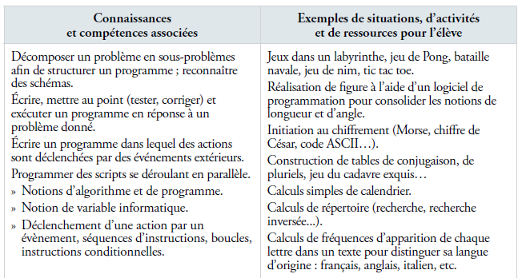
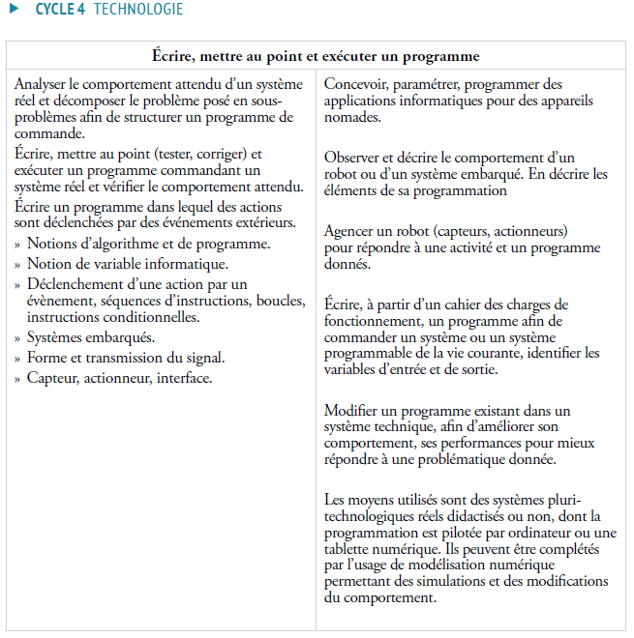
Tutoriel de prise en main du logiciel Scratch 2
Mathématiques
Technologie

Slide 7
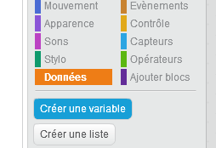
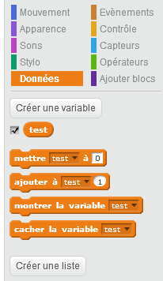
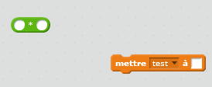
« La notion de variable informatique »
On peut considérer qu’une variable se comporte comme une mémoire capable de stocker une donnée : un nombre, une chaîne de caractères.
Des commandes ou opérations sont possibles autour de la variable définie pour en modifier son contenu.
Glisser le calcul dans la variable
Compléter les opérandes de la multiplication
Cliquer sur la variable pour effectuer le calcul directement.

Slide 8
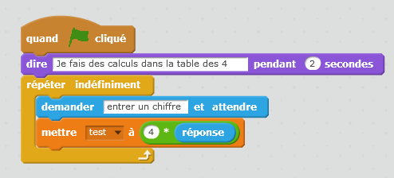
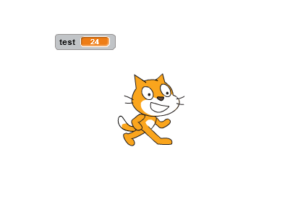
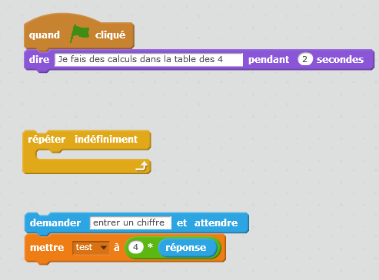
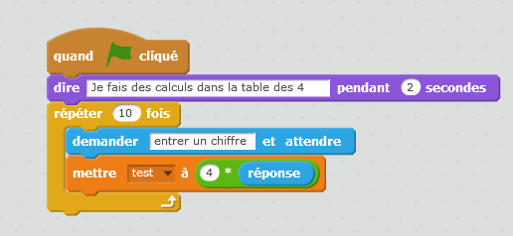
« Séquence d’instructions, boucles »
Le programme démarre quand on clique sur le drapeau
La séquence d’instruction comporte une boucle à répétition infinie.
Le chat « parle » et délivre son message
Le nombre saisi est affecté dans la variable réponse
La formule ou fonction est une multiplication par 4 dont le résultat est affecté à la variable test.
Une boucle à répétition infinie permet de recommencer le calcul.
En « détachant » les instructions, on remplace la boucle à répétition infinie
Variante : Le programme répète le calcul un nombre fini de fois et s’arrête.

Slide 9
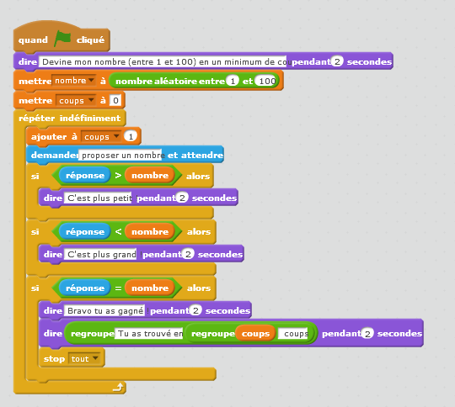
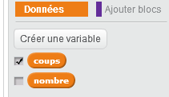
« Séquence d’instructions, boucles, instruction conditionnelle »
Scratch nous permet de créer des jeux simples et mathématiques.
L’objet chat précise qu’il s’agit d’un jeu.
On commence par créer deux variables : nombre et coups.
A la variable nombre, on affecte un nombre aléatoire compris entre 1 et 100.
La variable coups est mise à 0 avant de commencer la partie.
On commence par créer deux variables : nombre et coups
L’utilisateur du jeu doit saisir un nombre
Ne pas oublier de cacher la variable nombre.
Trois instructions conditionnelles ou tests permettent de renseigner le joueur pour qu’il affine sa sélection.
L’opération « regroupe » permet de mettre les informations les unes à la suite des autres, on dit aussi concaténées.
Jeu du nombre mystère
Le programme s’arrête, sort de la boucle infinie si le bon nombre est trouvé.

Slide 10
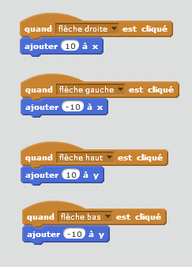
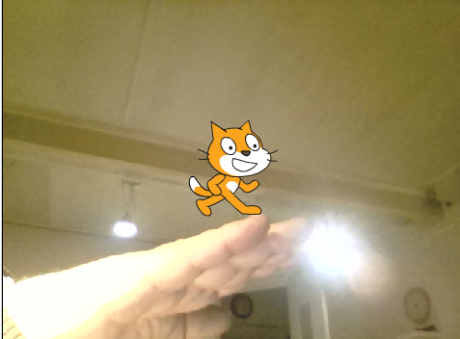
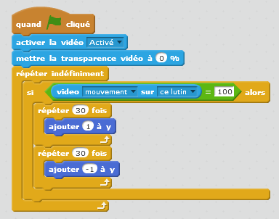
«Ecrire un programme dans lequel des actions sont déclenchées par des évènements extérieurs. »
Cet autre programme permet à l’objet chat de se rapprocher du pointeur de la souris avec un délai d’attente de 1 seconde.
Celui-ci va permettre de faire bondir le chat en fonction des mouvements de la main devant la camera.
Ce programme simple va permettre de déplacer l’objet chat à l’écran en fonction des appuis sur les touches de direction du clavier.
C’est le pourcentage de vitesse qui est détecté : mouvement rapide, 100 %

Slide 11
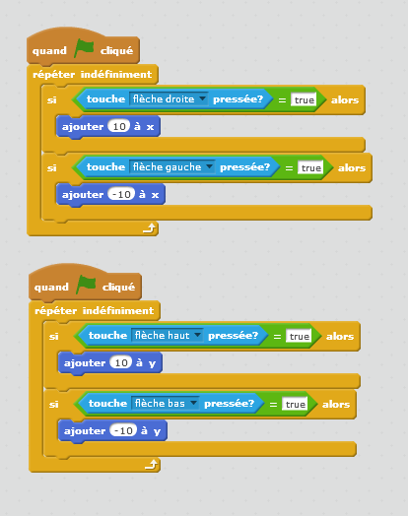
«Programmer des scripts se déroulants en parallèle»
Dans ce programme, deux boucles ont été créees. Elles démarrent en même temps en fonction du clic sur le drapeau vert qui représente le lancement de l’ensemble des instructions. Les instructions visent à contrôler les mouvements de l’objet chat à partir d’appuis sur les touches de direction.
Les deux boucles fonctionnent indépendamment l’une de l’autre, les instructions s’exécutent en parallèle.
Scratch 2 dispose de capacités multitâches réelles. On peut les exploiter dans différents contextes.
Remarque : on peut tester chaque boucle de façon indépendante, ce qui peut être un avantage pour débugger un programme plus complexe.

Slide 12
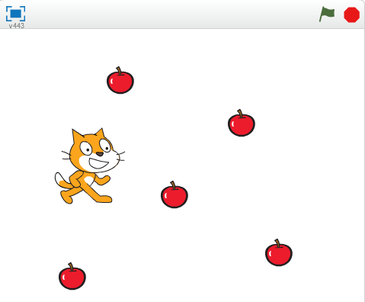
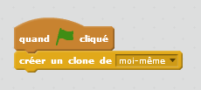
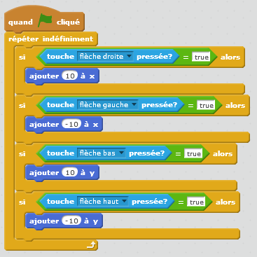
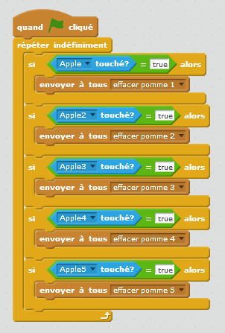
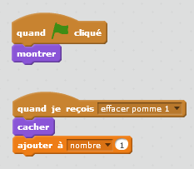
«Déclenchement d’une action par un évènement.»
Cette instruction, que l’on peut ajouter au code d’une pomme pour « cloner » une pomme, et incrémenter la variable nombre de 2.
Partons du problème simple de l’objet chat qui doit ramasser les pommes.
Contraintes :
le chat doit pouvoir se déplacer dans toutes les directions.
Quand l’objet chat rencontre un objet pomme, celui-ci doit s’effacer et être comptabilisé.
La fonction « dupliquer un objet » va nous permettre rapidement de créer une cohorte de pommes identiques.
La variable nombre est initialisée à 0 au début du programme.
Boucle parallèle visant à envoyer aux objets pommes l’ordre de disparaître si elles sont touchées par l’objet chat.
Boucle de gestion des mouvements de l’objet chat.
Pour chaque objet pomme, il doit apparaître au début du programme puis être occulté s’ il reçoit le message.

Slide 13
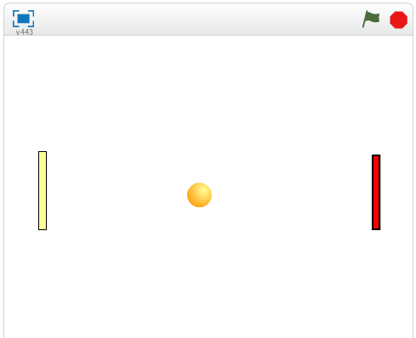
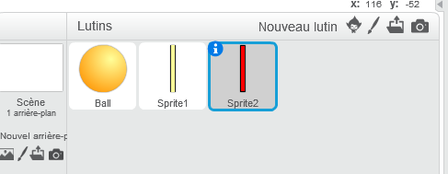
«Décomposer un problème en sous-problèmes, afin de structurer un programme. 1/2»
La réalisation d’un jeu de « pong » encore nommé ping pong peut conduire à décomposer l’algorithme en plusieurs sous-problèmes :
Sous-problème 1 :
La balle doit rebondir sur les bords de l’écran.
La direction de la balle doit changer de 90°.
Raquette 1
Raquette 2
Sous-problème 2 :
La balle doit rebondir sur la raquette 1.
La direction de la balle doit changer de 90°.
balle
Sous-problème 3 :
La balle doit rebondir sur la raquette 2.
La direction de la balle doit changer de 90°.
Sous-problème 4 :
La raquette 1 doit se déplacer verticalement en fonction des appuis sur les touches q et a.
Les deux raquettes sont dessinées à partir de l’éditeur graphique de Scratch 2
Sous-problème 5 :
La raquette 2 doit se déplacer verticalement en fonction des appuis sur les touches p et l.
La balle est importée à partir de la bibliothèque

Slide 14
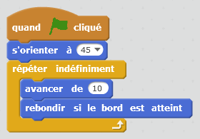
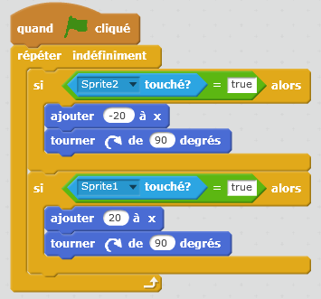
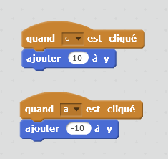
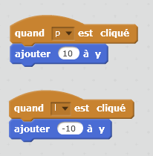
«Décomposer un problème en sous-problèmes, afin de structurer un programme. 2/2»
Sous-problème 1 : rebondir si le bord est atteint.
Sous-problème 2 : La balle doit rebondir sur la raquette 1 (sprite 2).
Sous-problème 3 : La balle doit rebondir sur la raquette 2 (sprite 1).
Sous-problème 4 : la raquette 1 doit se déplacer en appuyant sur les touches a ou q.
Sous-problème 5 : La raquette 2 doit se déplacer en appuyant sur les touches p ou l.

Slide 15
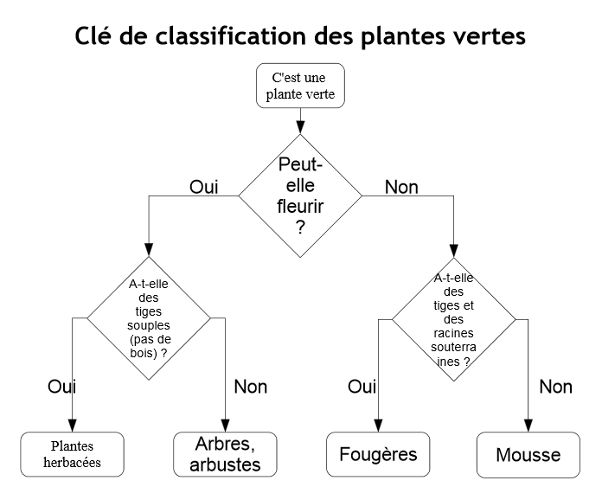
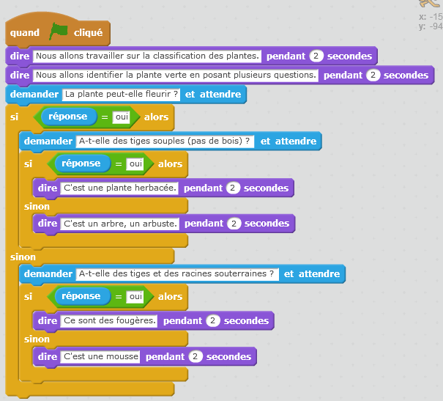
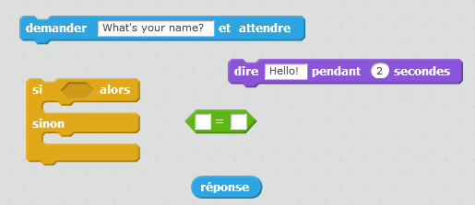
«Reconnaître des schémas.»
A partir d’un organigramme, on peut être amené à réaliser le programme correspondant.
Entrée au clavier d’une information
opérateur
L’instruction conditionnelle « si, alors, sinon » permet de traduire l’algorithme en un programme.

Slide 16
Proposition de projets et de supports pédagogiques 1/2
Architecture et risques majeurs
Réalisation d’une table vibrante
en 5e
donné.
Simulateur de conduite routière
en 3e
Cette proposition peut donner lieu à un EPI
La maison domotique idéale
Système d’aide au stationnement dans un garage
en 4e

Slide 17
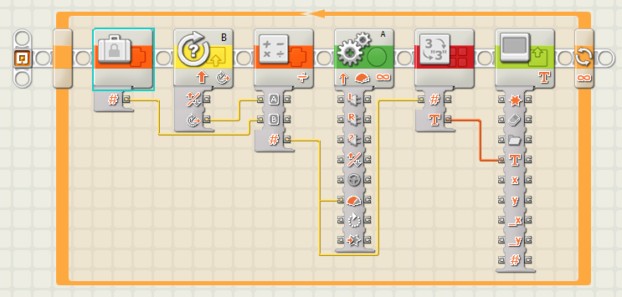
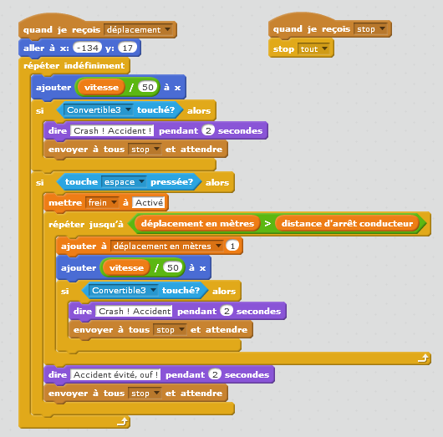
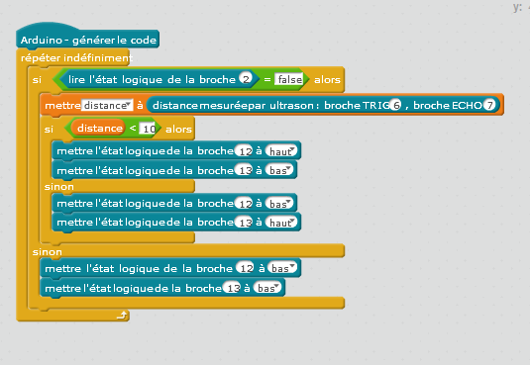
Proposition de projets et de supports pédagogiques 2/2
5e
Une boucle, une variable d’entrée, une variable de sortie.
4e
3e
Deux boucles imbriquées, un comptage, une variable de sortie.
Une boucle, deux variables d’entrée, une variable de sortie.

Slide 18
Qu’est ce qu’un système embarqué ? 1/2
Notions de base
Un système embarqué est défini comme un système électronique et informatique autonome, souvent temps réel, spécialisé dans une tâche bien précise. Le terme désigne aussi bien le matériel informatique que le logiciel utilisé. Ses ressources sont généralement limitées. Cette limitation est généralement d'ordre spatial (encombrement réduit) et énergétique (consommation restreinte).
C’est aussi un système informatique destiné à fonctionner dans un véhicule ou dans un appareil, comme un avion, un drône, un four ou encore un Smartphone.
Il existe différents types de systèmes embarqués :
Calcul général : Jeu vidéo.

Contrôle de systèmes en Temps Réel : Système de navigation aérien.

Traitement du signal : radar, sonar.

Transmission d’information et commutation : téléphone, internet.
Arduino est un système d'informatique embarqué grand public

Slide 19
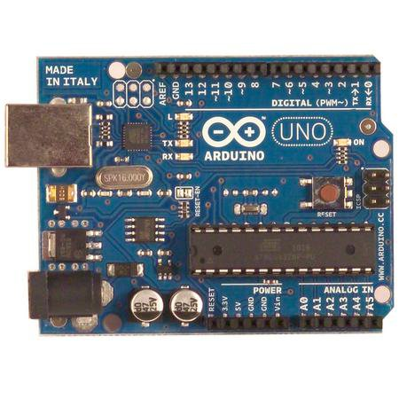
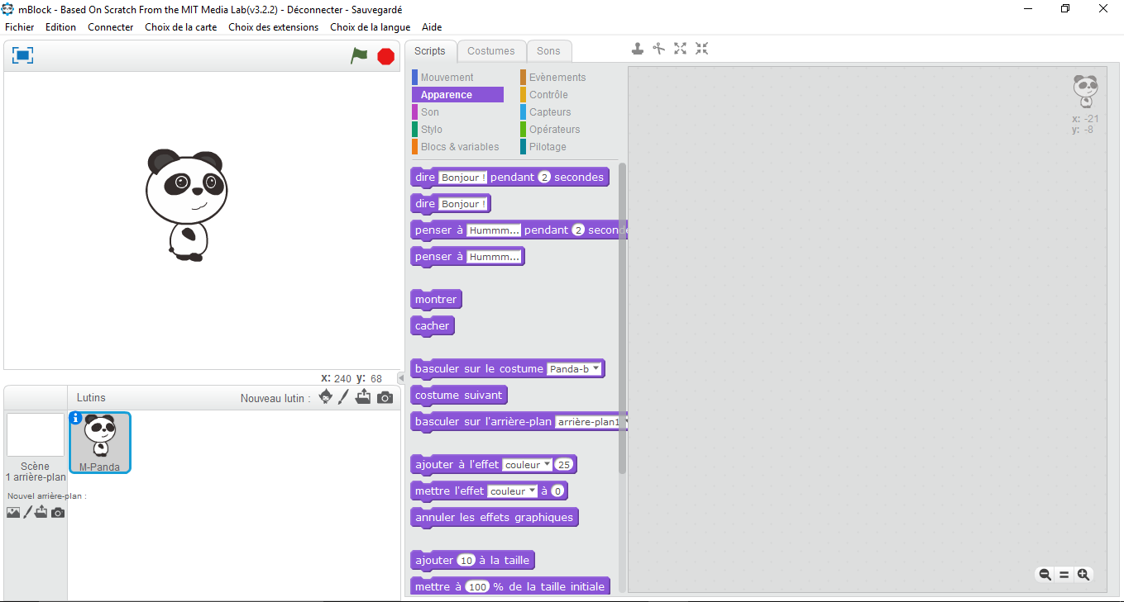
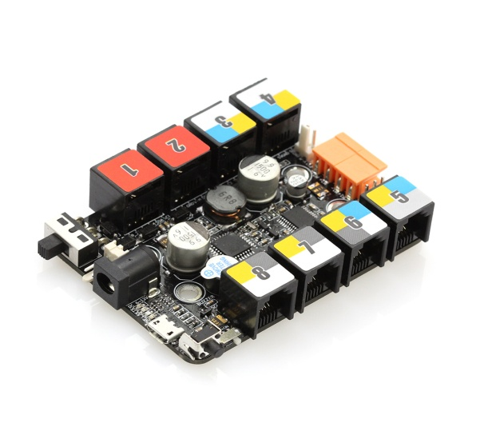
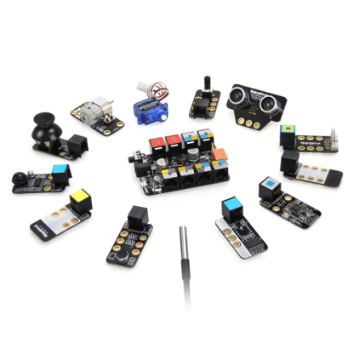
Qu’est ce qu’un système embarqué ? 2/2
Notions de base
Un prix dérisoire étant donné l'étendue des applications possibles. On comptera 20 euros pour la carte. Le logiciel est fourni gratuitement !
Une compatibilité sous toutes les plateformes, à savoir : Windows, Linux et Mac OS.
Une communauté ultra développée ! Des milliers de forums d'entr-aide, de présentations de projets, de propositions de programmes et de bibliothèques, …
Un site en français arduino.cc où vous trouverez tout de la référence Arduino, le matériel, des exemples d'utilisations, de l'aide pour débuter, des explications sur le logiciel et le matériel, etc.
Une liberté quasi absolue. Elle constitue en elle-même deux choses :
Le logiciel : gratuit et open source, développé en Java, dont la simplicité d'utilisation relève du savoir cliquer sur la souris.
Le matériel : cartes électroniques dont les schémas sont en libre circulation sur internet.
Carte Arduino Uno
De nombreux capteurs et actionneurs peuvent être connectés facilement à cette carte électronique.
Le logiciel mBblock est une extension de Scratch2, il permet le contrôle des cartes de base Arduino. On peut le télécharger gratuitement ici.
Carte compatible Arduino Me Orion

Slide 20
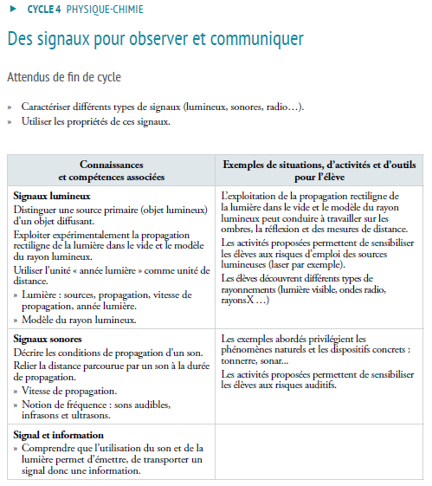
Forme et transmission du signal 1/2
Notions de base
Lien avec les Sciences Physiques
Les différents types de signaux utilisés pour transmettre des informations
Les impulsions électriques permettent de transmettre des informations dans des câbles électriques.
Les impulsions lumineuses permettent de transmettre des informations dans l’air ou dans le vide avec des infrarouges ou dans le verre d’une fibre optique
Les vibrations mécaniques permettent de transmettre des informations dans l’air ou dans l’eau en utilisant des ultrasons.
Les ondes électromagnétiques permettent de transmettre des informations dans l’air ou dans le vide.

Slide 21
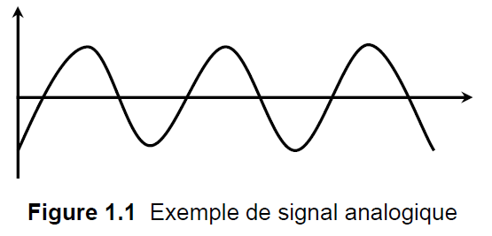
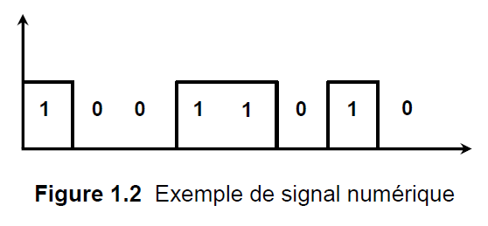
Forme et transmission du signal 2/2
Notions de base
Un signal correspond à une variable ou une source d’information évoluant au cours du temps.
Dès qu’on parle de communication de donnée, les termes : signal analogique et numérique reviennent constamment.
Dans un signal analogique, tel que celui en usage pour la diffusion radio et TV, les informations voyagent sous forme d’onde continûment variable. Comme le montre l’illustration suivante.
Numérique : lorsqu’ on a affaire à des signaux numériques, on est en face de signaux plus simples, dans la mesure où les informations circulent au moyen d’impulsions binaires (avec seulement deux états).
Par exemple, du courant peut être envoyé sur le fil électrique pour transmettre un ‘1’ binaire, et l’absence de courant équivaut à un ‘0’ binaire.

Slide 22
Capteurs, actionneurs, interfaces.
Notions de base
Un capteur est un dispositif transformant l'état d'une grandeur physique observée en une grandeur utilisable, telle qu'une tension électrique, une hauteur de mercure, une intensité ou la déviation d'une aiguille.
Capteurs analogiques
La sortie est une grandeur électrique dont la valeur est une fonction de la grandeur physique mesurée par le capteur. La sortie peut prendre une infinité de valeurs continues. Le signal des capteurs analogiques peut être du type : tension ou courant.
Capteurs logiques
Ou capteurs TOR. La sortie est un état logique que l'on note 1 ou 0. La sortie peut prendre ces deux valeurs. Le signal des capteurs logiques peut être du type : courant présent/absent dans un circuit ; potentiel, souvent 5 V/0 V ;
Capteurs numériques
La sortie est une séquence d'états logiques qui, en se suivant, forment un nombre. La sortie peut prendre une infinité de valeurs discrètes. Le signal des capteurs numériques peut être du type : train d'impulsions, avec un nombre précis d'impulsions ou avec une fréquence précise ; code numérique binaire.
Un actionneur est un organe qui transforme l’énergie qui lui est fournie en un phénomène physique utilisable. Le phénomène physique fournit un travail qui modifie le comportement ou l’état du système.
Exemples d’actionneurs
un vérin pneumatique ou hydraulique génère un mouvement à partir d'une énergie mécanique transmise par un fluide gazeux ou liquide ou à partir de l'énergie électrique.
il est possible d'avoir :
un mouvement grâce à un électroaimant, ou un moteur électrique.
de la chaleur grâce à une résistance électrique.
de la lumière grâce à une lampe, une DEL.
un champ magnétique grâce un électroaimant.
un son grâce à une enceinte acoustique.
Interface :
- Dispositif permettant la liaison de deux circuits électroniques ne devant pas avoir de répercussion l'un sur l'autre.
- En informatique, jonction entre deux matériels ou logiciels leur permettant d'échanger des informations par l'adoption de règles communes ; module matériel ou logiciel permettant la communication d'un système avec l'extérieur.

Slide 23
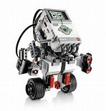
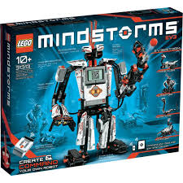
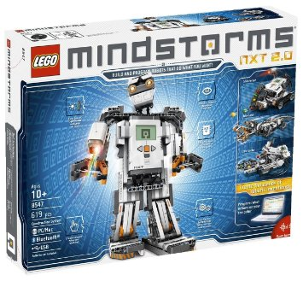
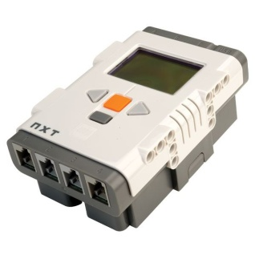
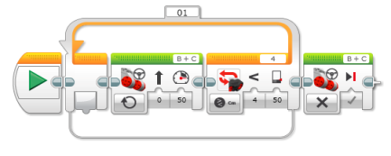
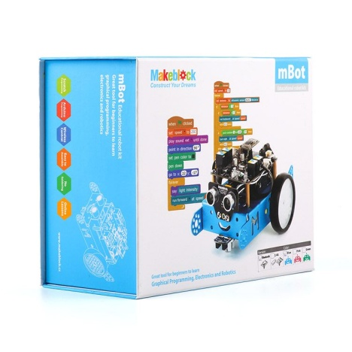
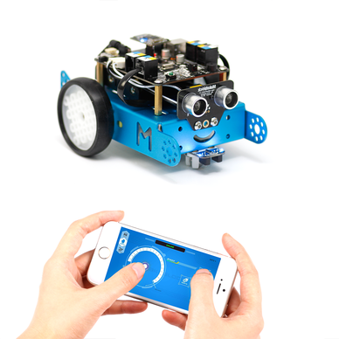
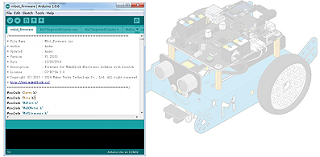
Des propositions de matériels et logiciels en technologie 1/2
Robotique
http://www.lego.com/fr-fr/mindstorms/downloads
Ces robots intègrent la carte Me Orion compatible Arduino. Elle se programme avec les outils Arduino ou le logiciel mBlock.
http://www.lextronic.fr/P35755-robot-mbot-blue-bluetooth-version.html
http://www.makeblock.cc/

Slide 24
Des propositions de matériels et logiciels en technologie 2/2
http://tic.technologiescollege.fr/portail/portal/index.php#tab/3
Ces robots sont constitués de pièces réalisées avec une imprimante 3D, ils se programment avec l’application BlockyDuino (gratuite), dans un langage graphique proche de celui de Scratch 2.0
Robotique (suite)
Interfaces programmables pouvant être utilisées comme systèmes embarqués
Boîtiers Autoprog
http://www.picaxe.com/Software/PICAXE/Logicator-for-PICAXE/
Interfaces
Lego Wedo
Interface Picoboard
Webcam utilisée comme capteur

Slide 25
Table vibrante de simulation des effets d’un séisme en 5e
Il existe actuellement une technique expérimentale pour simuler les effets d’un séisme sur une structure : elle est réalisée au moyen d’une table vibrante. La table vibrante représente le sol qui sous l’effet du séisme vibre dans une, deux ou trois directions suivant le type de table. Le bâtiment, modélisé le plus souvent à échelle réduite, est fixé sur la table. On peut alors enregistrer les effets. A quel moment la structure s’écroule-t-elle ? Y a-t-il des fissures dans les murs ? Comment survient l’endommagement ? Pendant combien de temps la structure reste-t-elle debout ?
Pour permettre les essais avec différentes structures
Prototype de table vibrante
Problème posé : on voudrait modifier le système pour permettre de faire varier la vitesse de la table.
Le programme initial
La rotation du capteur d’angle du servomoteur va nous permettre de faire varier la vitesse de la table.

Slide 26
Ressources pour réaliser le programme de la table vibrante 1/2
Ce programme affiche sur l’interface programmable la valeur de l’angle en degrés correspondant à la rotation du servomoteur connecté sur B.
Début
Valeur de l’angle en degrés
Convertir la valeur de l’angle en un texte
Afficher le texte
En ajoutant la fonction mathématique valeur absolue, la valeur affichée est positive

Slide 27
Ressources pour réaliser le programme de la table vibrante 2/2
Piloter le moteur A avec une variation de puissance de 0 à 100.
Cette valeur est convertie en une donnée de type texte
Ce programme affiche sur l’interface programmable une valeur de 0 à 100 correspondant à la puissance à fournir au moteur A
Ce texte est affiché sur la brique programmable
Début
Valeur de l’angle en degrés
Diviser par 3,6
Piloter la vitesse du moteur A proportionnellement
Diviser la variation de 0 à 360° par 3,6 pour récupérer une variation de 0 à 100.
Convertir la valeur de l’angle en un texte
Constante fixée à 3,6
Afficher le texte

Slide 28
La maison domotique idéale un système d’aide au stationnement dans un garage en 4e
Le problème posé :
Le véhicule familial ne dispose pas de radar de recule ni de système d’aide au stationnement assisté.
Comment faciliter le stationnement en marche arrière du véhicule dans ce garage ?
La solution réalisée par Monsieur Domotic :
Carte électronique Arduino Uno
Module émetteur récepteur à ultrasons
Module bouton poussoir
Module LED haute luminosité 3 couleurs

Slide 29
Tutoriel de prise en main du logiciel mBlock
Réalisation d’un radar de recul :
1 Choisir le type de matériel connecté
2 Sélectionner le port série sur lequel la carte est connectée
3 Dans le menu « Connecter », choisir l’option « Mettre à jour le micro programme » Pour effacer le contenu de la mémoire de la carte.
5 Glisser l’instruction « distance mesurée par ultrason ». Connecter :
la broche GND du module sur GND de la carte.
la broche VCC du module sur +5 Volts de la carte.
la broche trig sur la borne 6 de la carte.
la broche echo sur la borne 7 de la carte.
4 Cliquer dans le menu « Pilotage », un nouveau jeu d’instruction est présent. Le voyant vert indique que la carte est connecté

Slide 30
Tutoriel de prise en main du logiciel mBlock
6 Paramétrer l’instruction correctement.
7 Cliquer sur l’instruction, la valeur numérique acquise correspond à la distance en centimètres entre le capteur et le premier obstacle devant lui.
8 Créer la variable « distance ».
9 Affecter la variable distance de la valeur retournée par le capteur.
10 Connecter le module LED :
borne GND sur GND de la carte.
borne G du module (green) sur la borne 13 de la carte.
borne R du module (red) sur la borne 12 de la carte.
Allumer et éteindre la led RGB en vert ou rouge en choisissant les états haut et bas et en cliquant sur les instructions.

Slide 31
Tutoriel de prise en main du logiciel mBlock
11 Traduisons cet algorithme en une suite d’instructions.
Début
La variable « distance » récupère la valeur du capteur.
Si distance < 10 cm
oui
non
Allumer la LED verte
Allumer la led rouge
Il faudra penser à éteindre les composantes rouge et verte de la LED.

Slide 32
Tutoriel de prise en main du logiciel mBlock
12 En liaison avec le logiciel Arduino, téléversons le programme dans la carte électronique pour la rendre autonome.
Nos essais étant satisfaisants, il faut maintenant convertir le programme en langage compatible Arduino. On remplace le début du programme par « Arduino – générer le code » et cliquer dessus.
Programme écrit en langage graphique Scrath
Programme traduit en langage Arduino c’est en fait du C.
Une fois le programme traduit, il est téléchargé dans la mémoire du micro contrôleur. La carte est maintenant autonome, plus besoin de mBlock.

Slide 33
Tutoriel de prise en main du logiciel mBlock
Problème posé : à partir du programme précédent, Monsieur Domotic souhaiterait que son système d’aide au stationnement dans le garage démarre si la porte de garage est ouverte.
Réalisons en premier lieu une simulation avec le logiciel mBlock.
Importer le dessin de voiture Car Bug depuis la bibliothèque
Créer un nouveau « lutin » ou objet et dessiner le garage.
Créer un nouveau « lutin » en forme de disque rouge.
Créer un nouveau « lutin » en forme de disque vert.
Placer les disques vert et rouge sur le cercle dans le dessin de garage.

Slide 34
Tutoriel de prise en main du logiciel mBlock
Pour le code, il faut pouvoir positionner la voiture à droite quand le programme commence.
Il faut gérer les déplacements de la voiture en fonction des appuis sur les touches du clavier : flèches gauche et droite.
Si la position en x de la voiture > -95 alors le message « vert » est envoyé, sinon, c’est le message « rouge » qui est envoyé.
En fonction de la position de la voiture, les disques vert et rouge sont affichés au premier plan.

Slide 35
Tutoriel de prise en main du logiciel mBlock
Connectons un bouton poussoir simulant l’ouverture complète de la porte
Le module bouton poussoir comporte 3 connexions :
+Vcc à connecter sur le +5V de la carte.
GN D à connecter sur GND de la carte (0 Volt).
OUT (sortie) à connecter sur la borne 2 de la carte.
Si la porte de garage est ouverte, l’état du bouton poussoir change, il passe de true à false. Dans ce cas le programme exécute la détection de distance.
Si la porte de garage est fermée alors les composantes verte et rouge de la LED sont éteintes.

Slide 36
Les enseignements complémentaires : les enseignements pratiques interdisciplinaires
EPI
Mathématiques
et Technologie
Simulateur de conduite routière en 3e proposition d’un EPI en Mathématiques et Technologie

Slide 37
Simulateur de conduite routière en 3e proposition d’un EPI en Mathématiques et Technologie
En mathématiques
« Une place importante doit être accordée à la résolution de problèmes internes aux mathématiques, liés à des situations issues de la vie courante ou d’autres disciplines. »
Un projet, le
Simulateur de conduite
Mathématiques
En technologie
« Un axe des sciences industrielles de l’ingénieur pour comprendre, simuler, concevoir les systèmes contemporains, en
relation avec les sciences expérimentales dans des démarches d’investigation et de résolution de problème. »
Technologie
Les EPI sont adossés aux nouveaux programmes
Technologie

Slide 38
Un projet, le
simulateur de conduite
Proposition d’organisation : 1 h hebdomadaire en Mathématiques et Technologie
en co-animation si possible.
Algorithmique et programmation en Mathématiques et Technologie
En technologie, la démarche de projet est inspirée de la démarche de conception des objets techniques utilisée en sciences de l’ingénieur outil SysmL et APTE
La réalisation du simulateur de conduite routière inclue :
- l’interfaçage à un ordinateur
- La mise en œuvre de l’imprimante 3D
La sélection, la programmation et tests des situations de sécurité routière avec ou sans interfaçage.
Classes de 4e ou 3e
L’EPI consiste donc à rendre plus accessible à l’élève les connaissances, les compétences, les procédures mises en œuvre dans plusieurs disciplines avec comme fil conducteur et support un projet et une production.
Logiciel de programmation Scratch 2, développé au MIT universel et gratuit.
Logiciel de Tableur Grapheur
Logiciel mBlock (une version Scratch 2 pour l’interfaçage avec une carte électronique)
Logiciel de modelage volumique 3D Google Sketchup 8 gratuit.
Ateliers découvertes des métiers :
un policier (sécurité routière)
un ingénieur(programmation)

Slide 39
Simulateur de conduite routière en 3 proposition d’un EPI en Mathématiques et Technologie
En Mathématiques les élèves travaillent sur le problème de la distance d’arrêt : C’est la distance que parcourt un automobiliste entre le moment où il voit un obstacle puis freine et le moment où son véhicule s’arrête.
Cette situation peut être travaillée dans le cadre de l’ASSR. Des documents sont disponibles sur les sites académiques. On peut consulter notamment les pages suivantes :
http://www.pedagogie.ac-nantes.fr/1166481205218/0/fiche___ressourcepedagogique/&RH=1160730502671
http://www4b.ac-lille.fr/~convergence/lille/securite/freinage d un véhicule en 3eme Maths.pdf
http://sciences-physiques.ac-dijon.fr/documents/college/SecuriteRoutiere/SecuriteRoutiere.htm
Commentaires :
Le problème fait partie de la banque de problèmes publiée par la DEGESCO
Outil numérique proposé : Tableur Grapheur

Slide 40
Avec un autre outil numérique le logiciel de programmation Scratch 2.0
Mathématiques
L’élève programme cette application qui va lui servir d’outil pour répondre à la question 1.
Il faut créer 3 variables :
Vitesse
Distance d’arrêt pour conducteur lucide
Distance d’arrêt pour conducteur peu lucide.
Cette activité est conduite en Mathématiques
Pour répondre à la question 1 Le logiciel de programmation est utilisé comme un tableur

Slide 41
Les élèves construisent le programme
Mathématiques
Il faut programmer les formules :
Les opérations élémentaires dans le menu « opérateurs »
Deux multiplications
Une division
Une addition
On glisse une multiplication dans une autre
On glisse la division dans le premier membre de l’addition
On glisse les multiplications dans le second membre de l’addition
On complète la formule avec les autres variables et les constantes.
On affecte de cette formule la variable distance d’arrêt pour conducteur lucide en la glissant dedans.
Même démarche pour l’autre variable.

Slide 42
La boucle à répétition infinie (remp)
Mathématiques
L’objet chat dit « bonjour » pendant 2 secondes.
On construit un programme permettant de faire des calculs à partir d’une vitesse saisie.
Le programme attend l’entrée saisie au clavier de la vitesse
La séquence d’instructions suivante effectue les deux calculs.
Outils Contrôles
Outils Opérateurs
Outils Apparence
On peut compléter le programme en faisant « parler » les formules.

Slide 43
En technologie les élèves proposent et modélisent des situations de sécurité routière faisant intervenir la distance de freinage
Technologie
Véhicule à l’arrêt
La scène est composée de 2 images.
3 variables sont à définir.
Il faut éviter l’accident
Véhicule en mouvement
Script pour simuler l’arrêt d’urgence du véhicule devant.
Initialise les variables
Demande la vitesse en km/h
Répète si la vitesse est supérieure à 130 Km/h
4 objets constituent la scène
3 programmes ou scripts sont associés aux objets.
Envoie un message pour exécuter un sous-programme
Calcule la distance d’arrêt

Slide 44
Technologie
Algorithme détaillé de gestion du déplacement du véhicule
Positionne le véhicule à gauche de l’écran
Boucle à répétition infinie
Adapte à l’écran le déplacement du véhicule
Teste si le véhicule entre en contact avec le véhicule à l’arrêt
Sous programme d’arrêt de la simulation
Si la condition du test est vrai, affiche le message d’accident.
Teste si la touche espace est pressée pour simuler le freinage
Envoyer un message à un autre objet
Change l’état du frein
Continue de faire avancer le véhicule de la distance de freinage calculée
Montre et incrémente la distance après freinage
Adapte à l’écran le déplacement du véhicule pendant le freinage
Teste si le véhicule entre en contact avec le véhicule à l’arrêt pendant le freinage
Si il n’y a pas de contact avec le véhicule, affiche que l’accident est évité

Slide 45
Connexion d’une carte Arduino de type « Uno » dans le logiciel mBlock
Technologie
Un clic sur le menu « Extensions »
Un autre clic sur le menu « Robotique »
Les instructions relatives au matériel Arduino sont utilisables comme les blocs et objets de Scratch 2.
Pour connecter la carte, préciser le modèle et le port de communication utilisé
Le voyant vert indique que la connexion est établie.

Slide 46
Modifier le déclenchement du freinage en appuyant sur la touche espace par une pression sur un capteur : un bouton poussoir pour commencer
Technologie
Le bouton poussoir doit être connecté sur la broche 2 de la carte
Remplacer le test d’appui sur la touche espace par un test de l’état du capteur
Si l’état du bouton poussoir passe de 1 à 0 alors la condition est vraie
Un module Arduino va permettre de faire les essais avec différents capteurs

Slide 47
Prototype de pédale de frein et programme de test de la pédale.
Technologie
La pédale est réalisée à l’aide de quelques pièces de Lego, c’est un prototypage rapide. Pour la réalisation d’un simulateur de conduite plus complet (avec un volant) on peut envisager d’autres solutions techniques.
Un bouton poussoir est utilisé comme capteur de contact.
Une LED permet de faire des essais avec la carte électronique.
Un pneu en caoutchouc suffit au rappel de la pédale.
Le programme d’essais est composé d’une boucle à répétition infinie. Si le bouton poussoir change d’état (sa sortie est reliée sur l’entée 2) alors la LED s’allume, sinon elle reste éteinte.
La LED est reliée sur la sortie 13.

